Slide 1
Inserção de Mídias em Páginas Web

Slide 2
Inserção de Sons
https://www.tecmundo.com.br/infografico/30658-a-evolucao-do-armazenamento-de-musicas-infografico-.htm

Slide 3
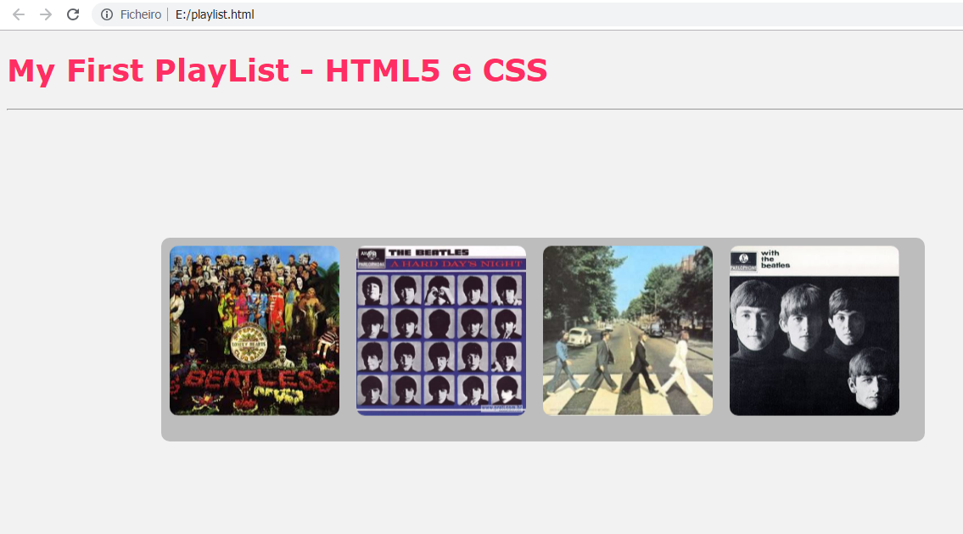

Projeto Playlist

Slide 4
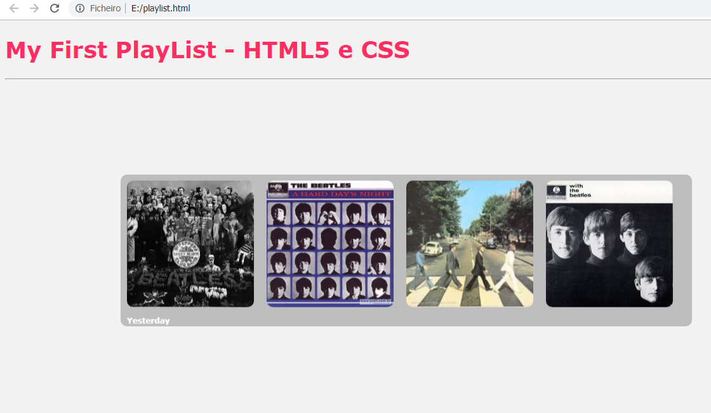

Slide 5
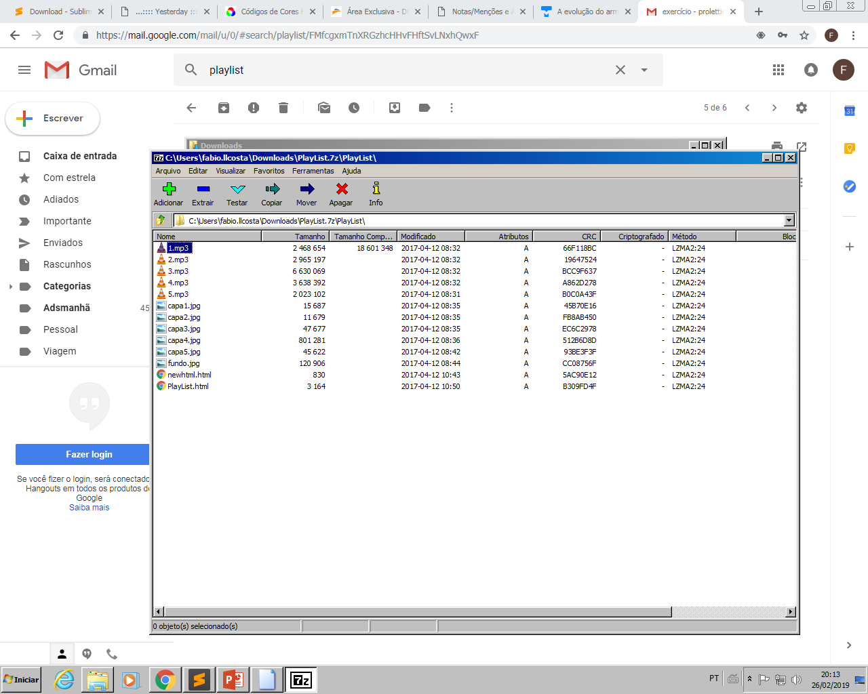
Criar uma pasta Playlist

Slide 6
